Slide 1
练一练
R·二年级上册

Slide 2
1. 口算。
【课本44页 练一练 第1题】
18÷3 =
6
6×2 =
12
10÷5 =
2
22－3 =
19
12 + 8 =
20
24÷4 =
6
28－9 =
19
9÷3 =
3
25÷5 =
5
18 + 4 =
22
30÷6 =
5
4×6 =
24

Slide 3
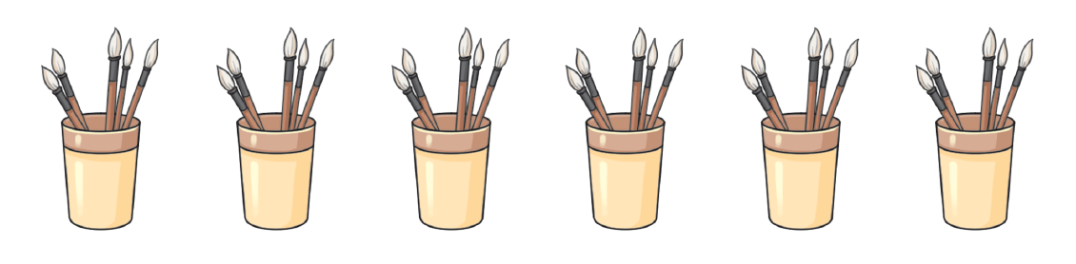
2. 看图说一说算式的含义。
【课本44页 练一练 第2题】
5×6 = 30
有6个笔筒，每个笔筒里面有5支毛笔，求一共有多少支毛笔。
30÷6 = 5
将30支毛笔平均放到6个笔筒中，求每个笔筒里放多少支毛笔。
30÷5 = 6
将30支毛笔每5支放到一个笔筒中，求需要多少个笔筒。

Slide 4
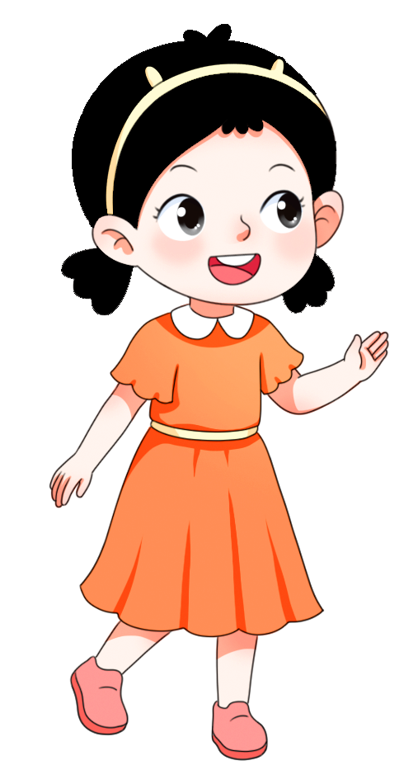
3. 算一算。
【课本44页 练一练 第3题】
你发现了什么？
6÷6 =
1
2÷1 =
2
5÷5 =
1
3÷1 =
3
4÷4 =
1
6÷1 =
6
一个不为0的数除以它本身，商是1。
一个数除以1，商是这个数本身。
写出几组像上面这样的算式
3÷3 = 1
4÷1 = 4
2÷2 = 1
5÷1 = 5

Slide 5
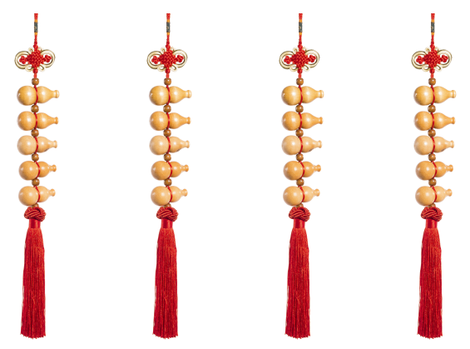
4. 看图列式并计算。
【课本45页 练一练 第4题】
共4组
× =
4
5
20
÷ =
20
4
5
÷ =
20
5
4
每组5个

Slide 6
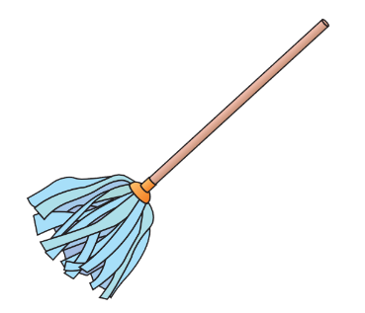
5. 学校买来15个 。
【课本45页 练一练 第5题】
（1）每个班分3个，可以分给几个班？
15÷3 = 5（个）
（2）平均分给5个班，每个班分几个？
15÷5 = 3（个）

Slide 7
6. 把12元平均分给3人。
【课本45页 练一练 第6题】
12元
？元
？元
？元
12
÷
3
= （ ）
4
元

Slide 8
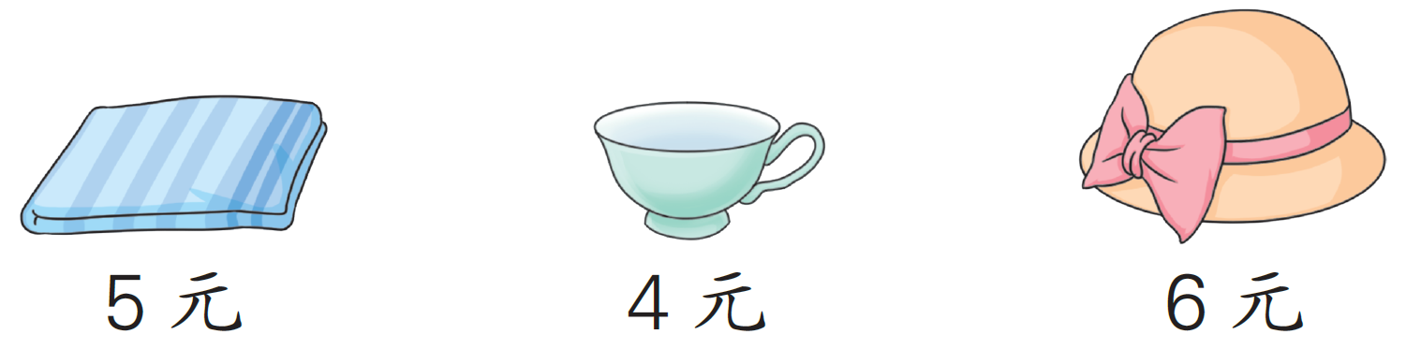
7.
【课本45页 练一练 第7题】
（1）买6条毛巾，需要多少钱？
5×6 = 30（元）
（2）用24元可以买几个茶杯？
24÷4 = 6（个）

Slide 9
（3）提出一个用除法解决的问题并解答。
提问不唯一，如：元元妈妈花18元买了3件同样的商品，元元妈妈买的是什么？
18÷3 = 6（元）
元元妈妈买的是帽子

Slide 10
8. 请画一幅图，利用它说一说算式 3×4 = 12、4×3 = 12、12÷3 = 4、12÷4 = 3 的含义。
【课本45页 练一练 第8题】
3×4 = 12：有4列 ，每列3个，求一共有多少个 。
4×3 = 12：有3行 ，每行4个，求一共有多少个 。

Slide 11
8. 请画一幅图，利用它说一说算式 3×4 = 12、4×3 = 12、12÷3 = 4、12÷4 = 3 的含义。
【课本45页 练一练 第8题】
12÷3 = 4：有12个 ，摆成了3行，求平均每行有多少个 。
12÷4 = 3：有12个 ，摆成了4列，求平均每列有多少个 。

Slide 12
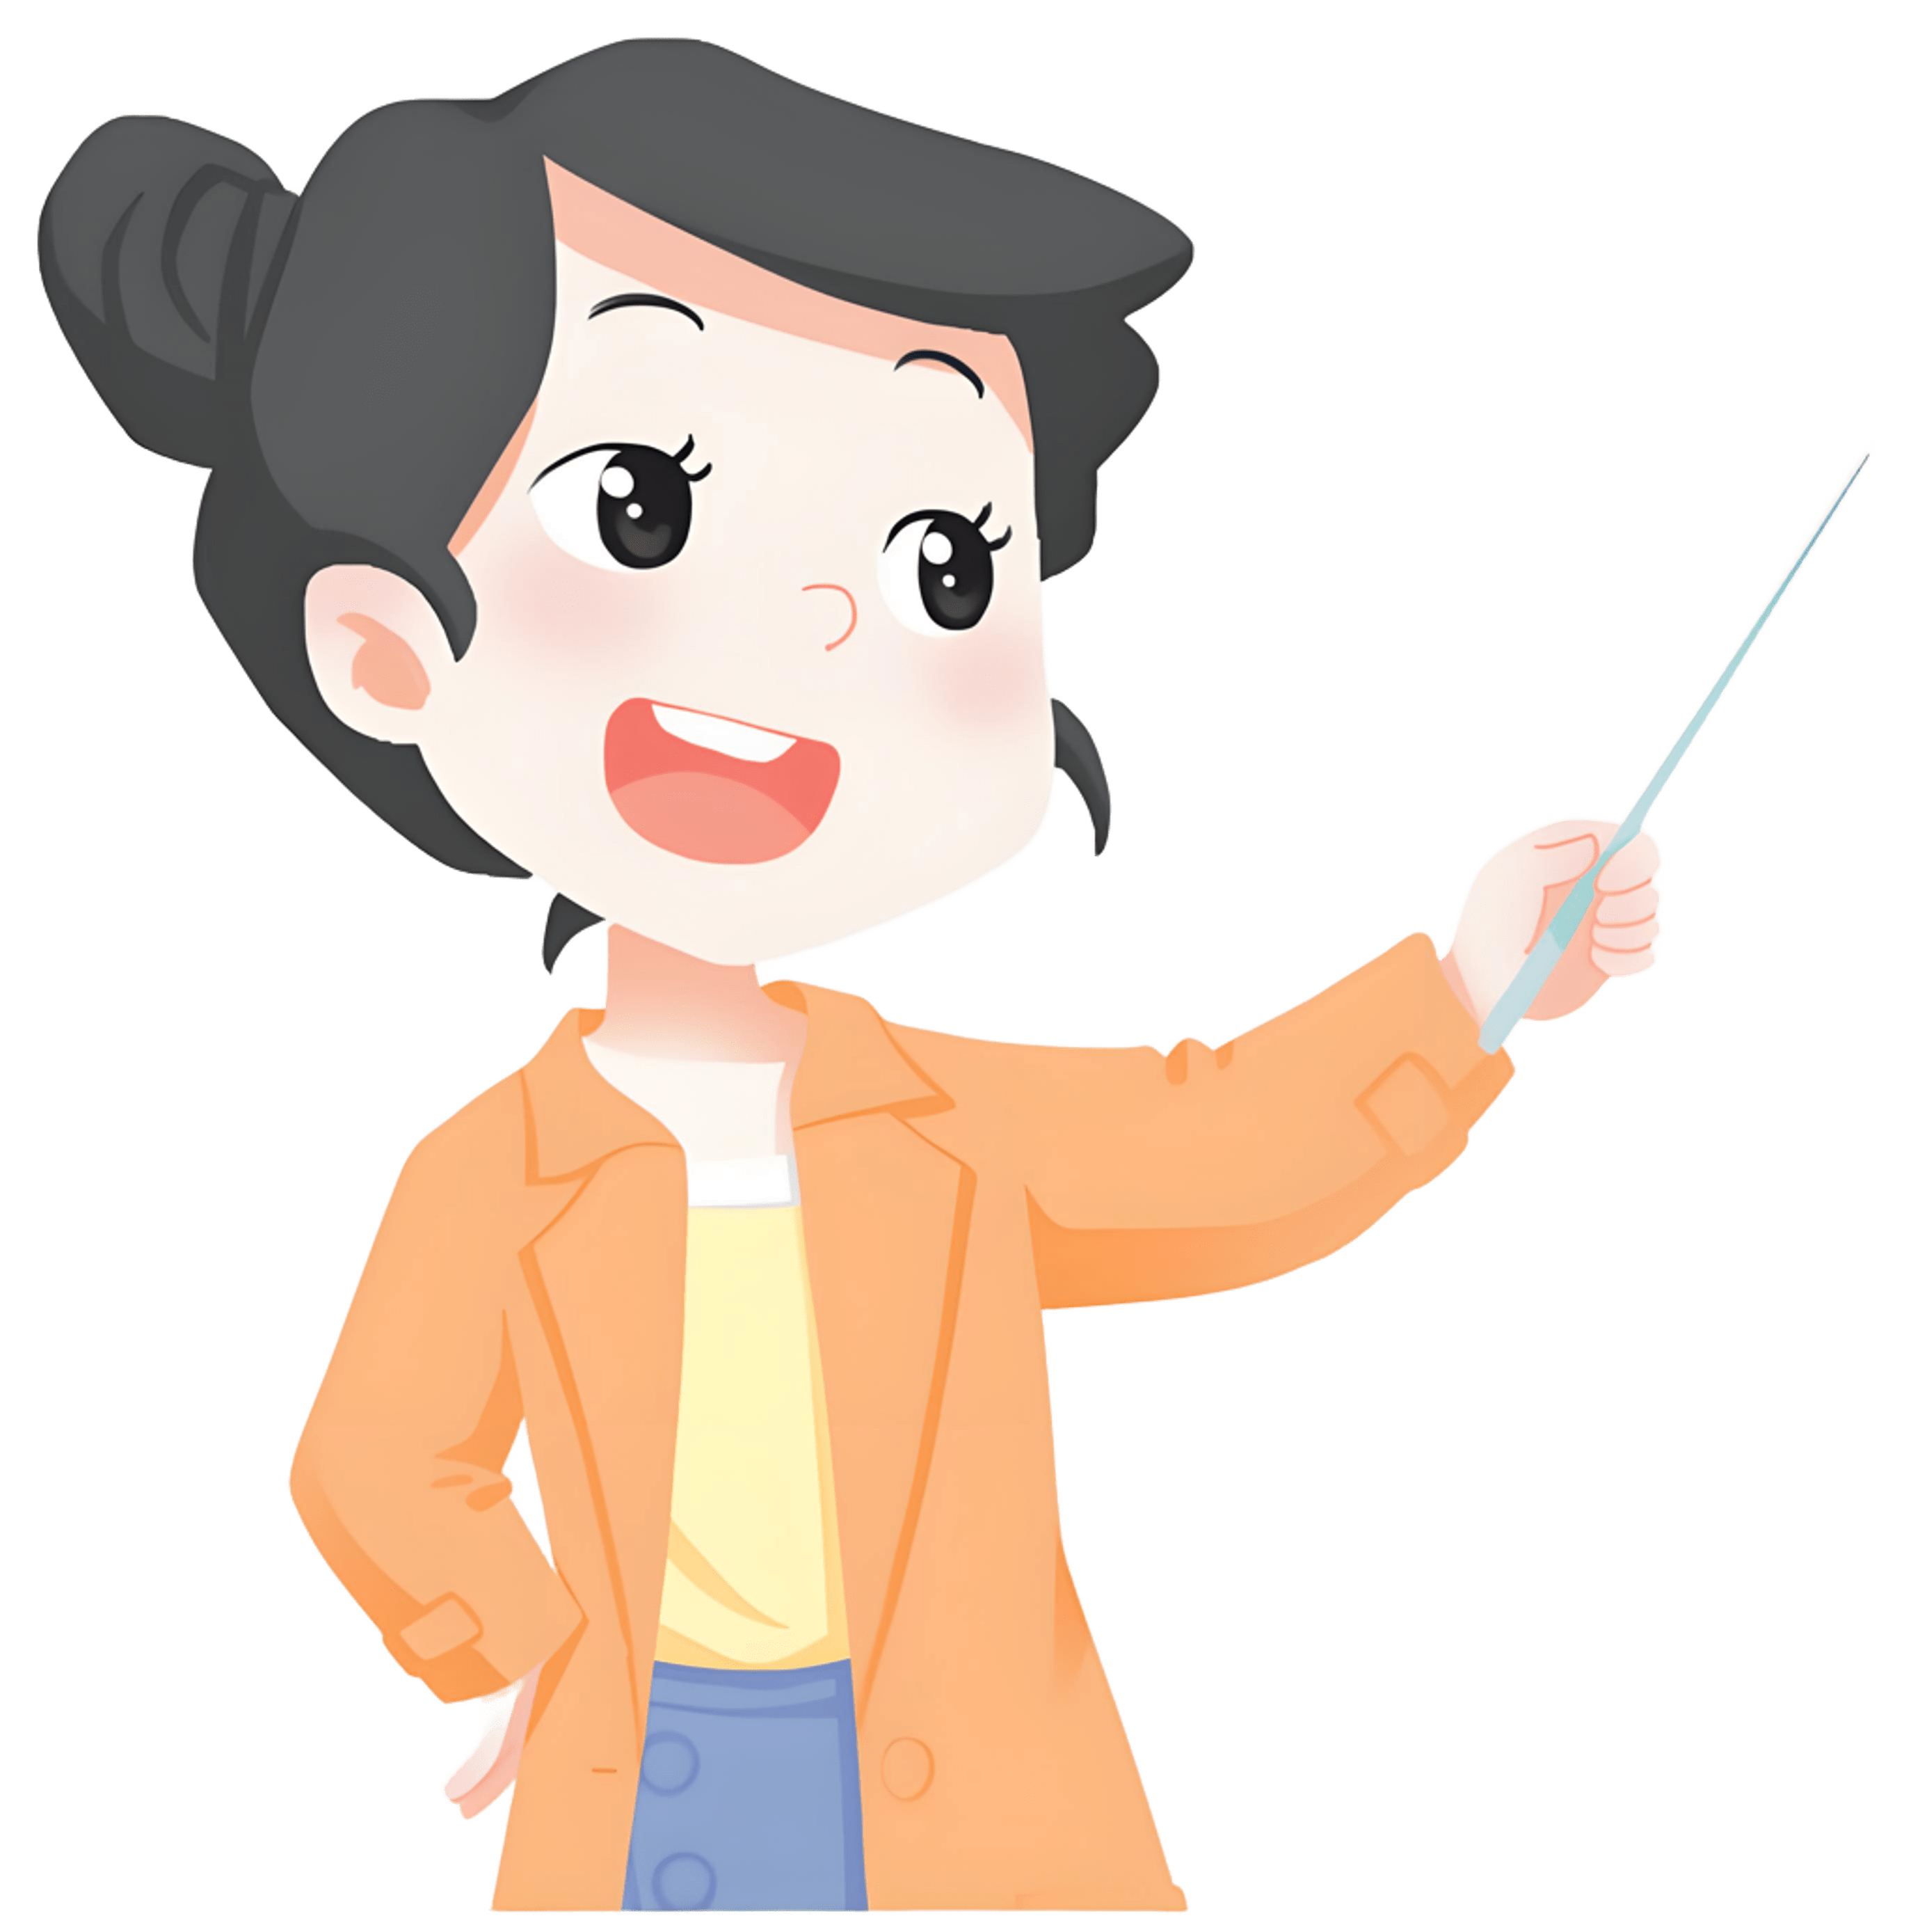
课后作业
完成状元成才路系列丛书相关课时习题。

